Slide 1

ФЕДЕРАЛЬНОЕ ГОСУДАРСТВЕННОЕ БЮДЖЕТНОЕ ОБРАЗОВАТЕЛЬНОЕ УЧРЕЖДЕНИЕ ВЫСШЕГО ОБРАЗОВАНИЯ «САНКТ-ПЕТЕРБУРГСКИЙ ГОСУДАРСТВЕННЫЙ УНИВЕРСИТЕТ ТЕЛЕКОММУНИКАЦИЙ ИМ. ПРОФ. М.А. БОНЧ-БРУЕВИЧА» (СПбГУТ) АРХАНГЕЛЬСКИЙ КОЛЛЕДЖ ТЕЛЕКОММУНИКАЦИЙ ИМ. Б.Л. РОЗИНГА (ФИЛИАЛ) СПбГУТ (АКТ (ф) СПбГУТ)
Дипломный проект
Разработка информационной системы для подачи заявок на мероприятия службы занятости
Студент группы ИСПП-21: Поршнев Артём Николаевич
Руководитель: Старостина Вера Валерьевна
Архангельск, 2026

Slide 2




Актуальность
Интеграция с существующими цифровыми платформами
Повышение доступности услуг для граждан
Оптимизация работы службы занятости
2/7

Slide 3





Целевая аудитория
Люди, находящиеся в активном поиске работы
Сотрудники службы занятости
Студенты и учащиеся
Работодатели
3/7

Slide 4
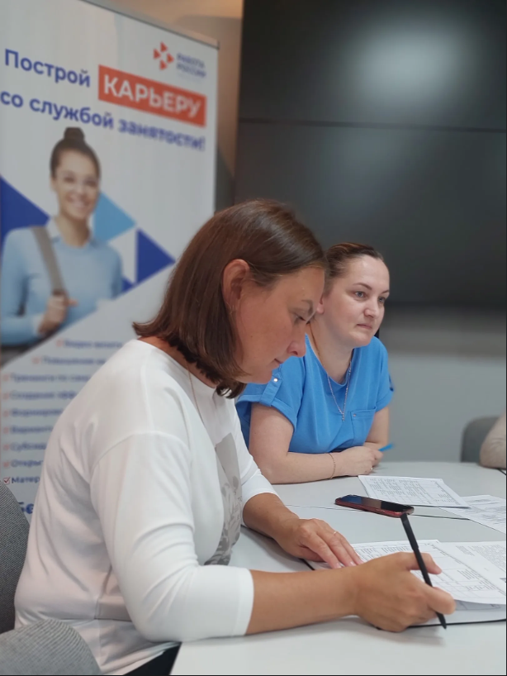



Цель и задачи
Требуется разработать информационную систему для подачи заявок на мероприятия службы занятости.
Проанализировать требования и определить функциональность веб-приложения
Спроектировать архитектуру приложения и структуру базы данных
Разработать веб-интерфейс и бизнес-логику
4/7

Slide 5





Выбор средств разработки
5/7

Slide 6



Преимущества разработанного ПО
Удобство и доступность
Упрощение процесса подачи заявок
Экономия времени и ресурсов
6/7

Slide 7
Заключение
В ходе дипломного проектирования создана функциональная и удобная в использовании информационная система, обеспечивающая пользователю простоту подачи заявок на мероприятия службы занятости.
7/7

Slide 8
ФЕДЕРАЛЬНОЕ ГОСУДАРСТВЕННОЕ БЮДЖЕТНОЕ ОБРАЗОВАТЕЛЬНОЕ УЧРЕЖДЕНИЕ ВЫСШЕГО ОБРАЗОВАНИЯ «САНКТ-ПЕТЕРБУРГСКИЙ ГОСУДАРСТВЕННЫЙ УНИВЕРСИТЕТ ТЕЛЕКОММУНИКАЦИЙ ИМ. ПРОФ. М.А. БОНЧ-БРУЕВИЧА» (СПбГУТ) АРХАНГЕЛЬСКИЙ КОЛЛЕДЖ ТЕЛЕКОММУНИКАЦИЙ ИМ. Б.Л. РОЗИНГА (ФИЛИАЛ) СПбГУТ (АКТ (ф) СПбГУТ)
Дипломный проект
Разработка информационной системы для подачи заявок на мероприятия службы занятости
Студент группы ИСПП-21: Поршнев Артём Николаевич
Руководитель: Старостина Вера Валерьевна
Архангельск, 2026

